Slide 1


20192243 이용진

Slide 2
CONTENT
OOXML 이란?
OOXML 구조
OOXML 파싱
PPT 파일 차이점

Slide 3
01. OOXML 이란?

Slide 4



Office Open XML (OOXML) is a zipped, XML-based file format developed by Microsoft
for representing spreadsheets, charts, presentations and word processing documents.

Slide 5
02. OOXML 구조

Slide 6
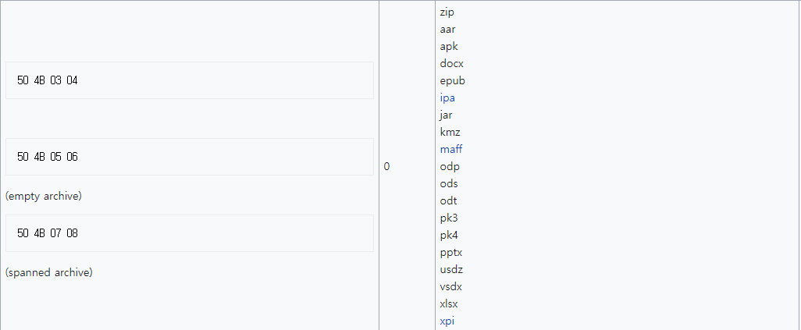
List of File Signatures
Zip file format
확장자 .pptx .docx .xlsx 를 .zip 으로 바꿀 수 있다.

Slide 7
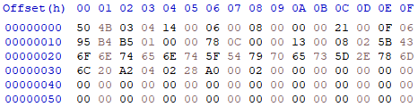

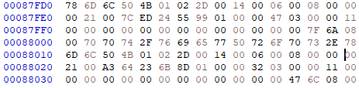
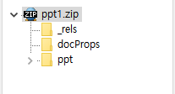

Ex) ppt1.pptx 파일
…………...
…………...

Slide 8
OOXML File 유형의 구조
Part
Part
Part
Relationships
……...
Package
Part

Slide 9
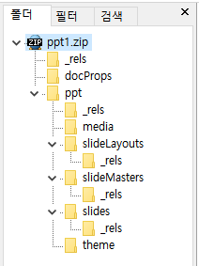
Power Point File 형식
1. _rels : .rels 확장자를 가지는 관계 파트가 저장
관계 파트는 문서의 다양한 파트를
연결해주는 역할을 한다.
2. docProps : 파일 정보와 관련한 파트가 저장되어 있다.
3. [Content_Types].xml : 패키지 안에 있는 모든 파트에
대한 정보가 저장되어 있다.
등 여러가지 파트와 그룹이 존재한다.

Slide 10
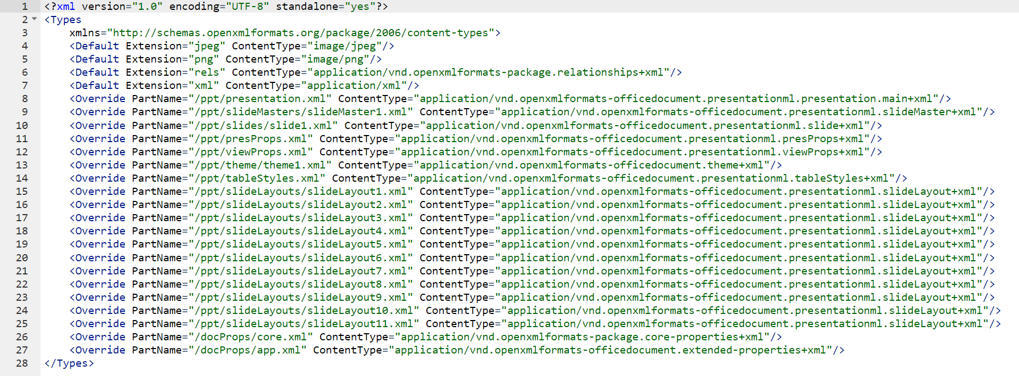
[Content_Types].xml
패키지의 모든 파트 정보가 저장되어 있다.

Slide 11
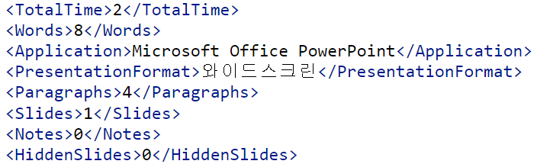
docProps/app.xml
총 편집 시간, 슬라이드 개수 등의 정보가 저장되어 있다.

Slide 12
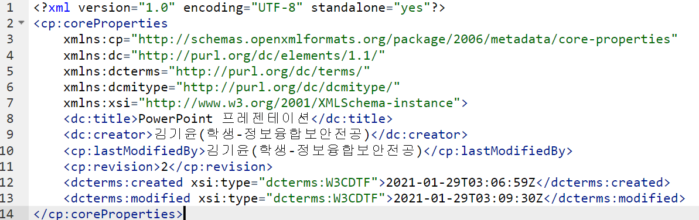
docProps/core.xml
생성자, 수정한 자, 만든/수정 시간 등의 정보가 저장되어 있다.

Slide 13
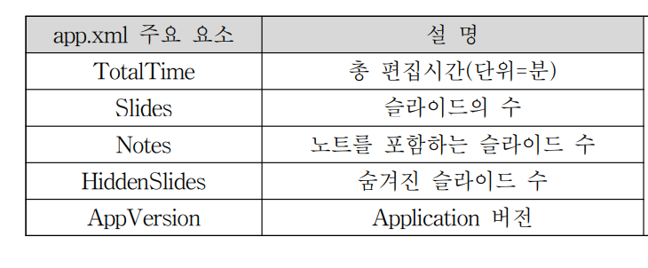
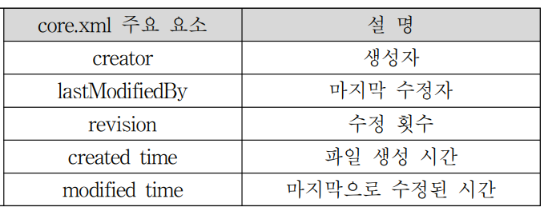
app.xml 와 core.xml 의 주요 요소

Slide 14
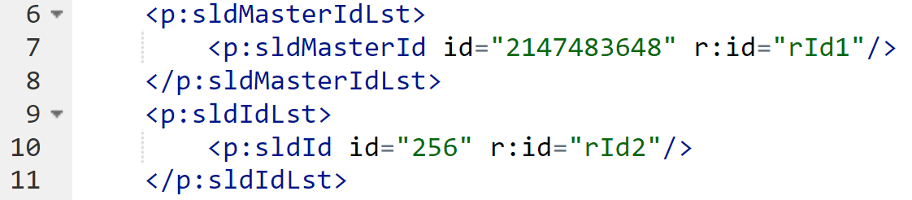
ppt/presentation.xml
슬라이드 리스트 , 슬라이드 Id 등 프레젠테이션 구성과 관련된 정보가 저장되어 있다.

Slide 15
03. OOXML 파싱

Slide 16
OOXML 주요 xml 파일
주요 정보를 가지고 있는 xml 파일을 파싱!! (Example = ppt1.pptx)

Slide 17
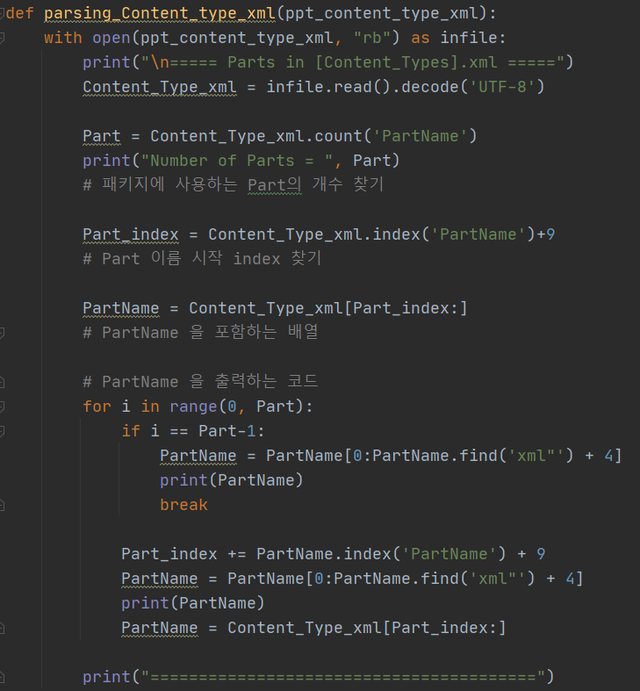
[Content_Types].xml의
Part Name을 출력하는 코드

Slide 18
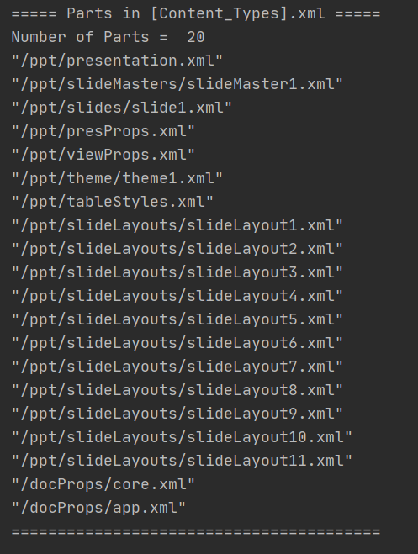
[Content_Types].xml의
Part Name을 출력하는 코드
실행 결과

Slide 19
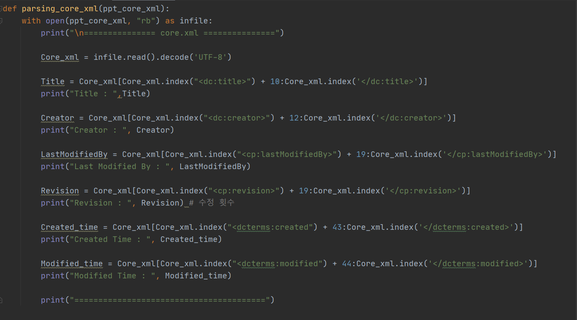
docProps/core.xml의
주요 요소를 출력하는 코드

Slide 20
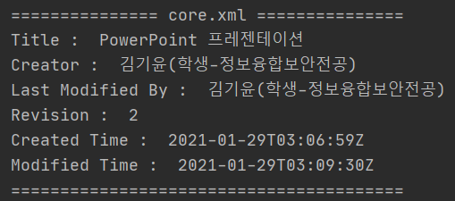
docProps/core.xml의
주요 요소를 출력하는 코드
실행 결과

Slide 21
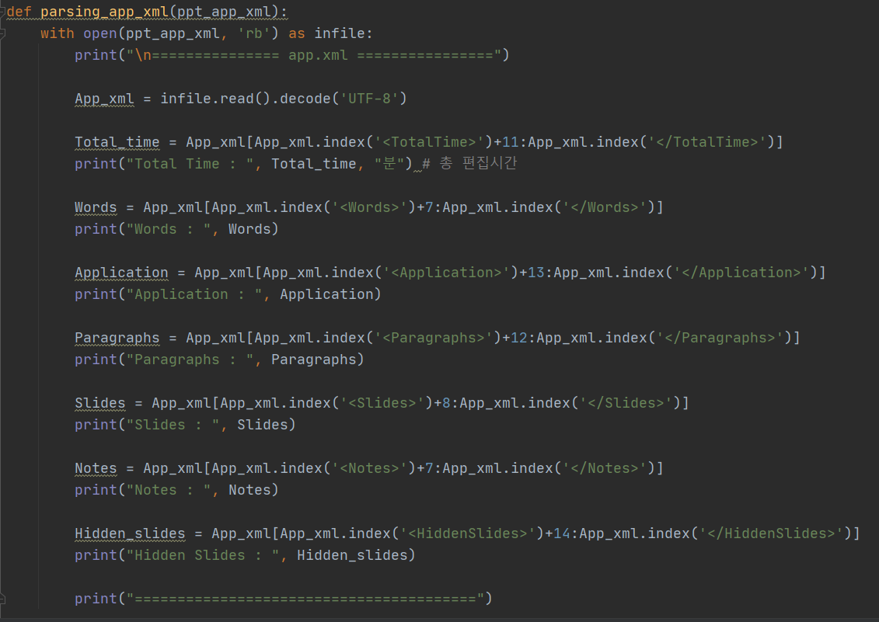
docProps/app.xml의
주요 요소를 출력하는 코드

Slide 22
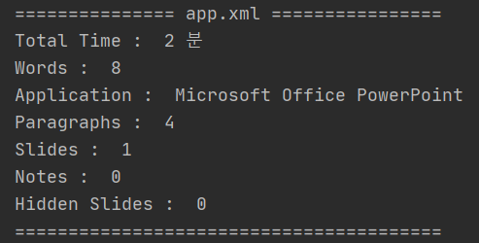
docProps/app.xml의
주요 요소를 출력하는 코드
실행결과

Slide 23
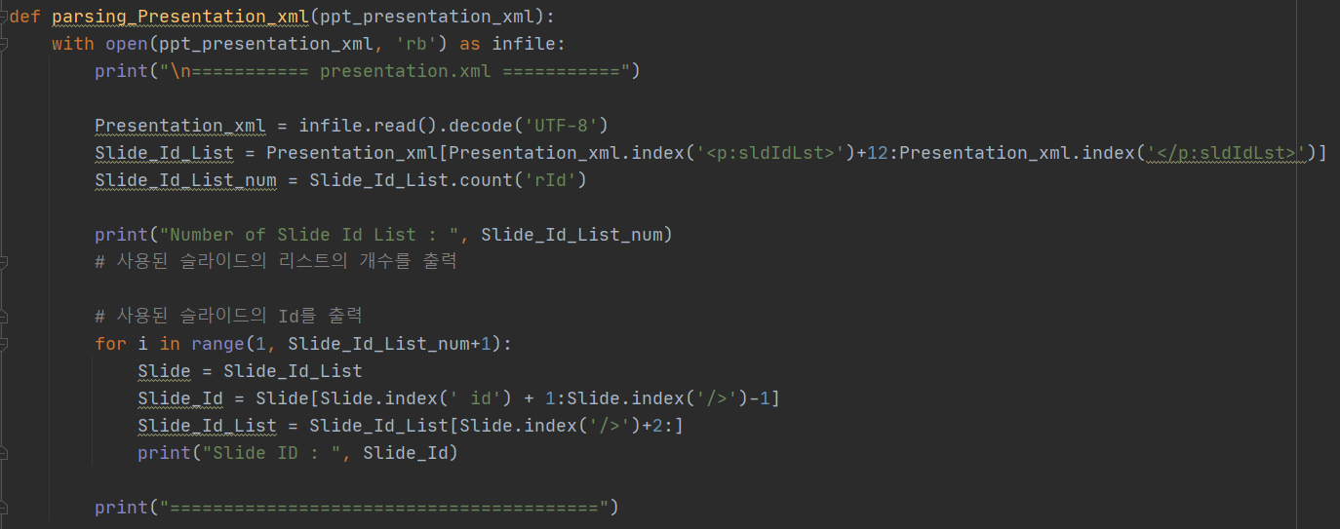
ppt/presentation.xml의
주요 요소를 출력하는 코드

Slide 24
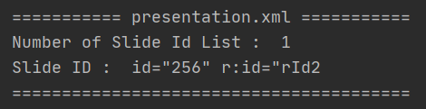
ppt/presentation.xml의
주요 요소를 출력하는 코드
실행결과

Slide 25
04. PPT 파일 차이점

Slide 26
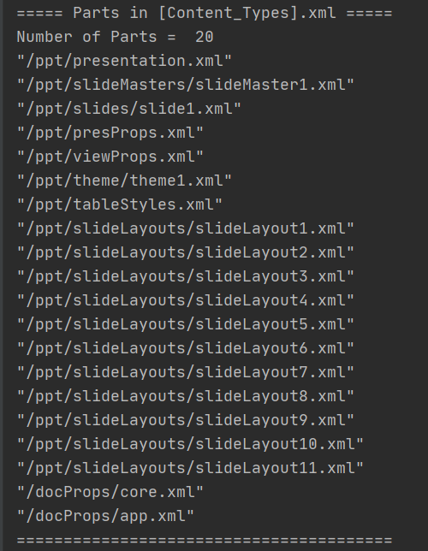
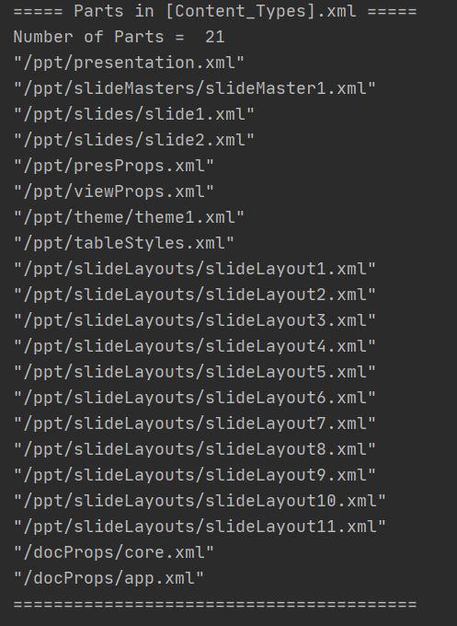
ppt1.pptx
ppt2.pptx

Slide 27
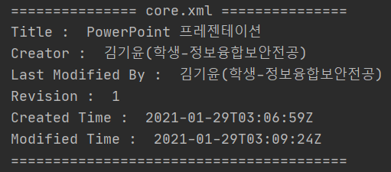
ppt1.pptx
ppt2.pptx

Slide 28
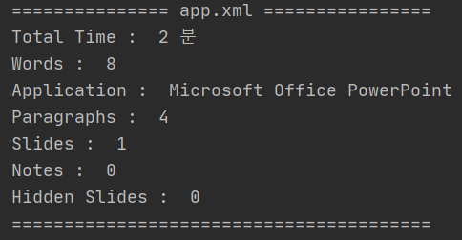
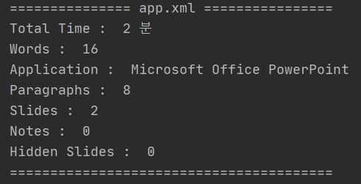
ppt1.pptx
ppt2.pptx

Slide 29
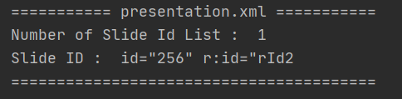
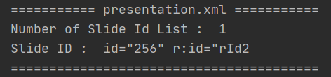
ppt1.pptx
ppt2.pptx
ppt2의 app.xml 과
[Content_Types].xml 파일에는
Slide 의 정보가 2개이다.
Presentation.xml 파일의
Slide Id가 1개 부족함!

Slide 30
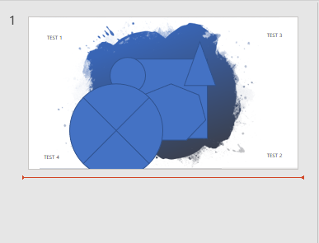
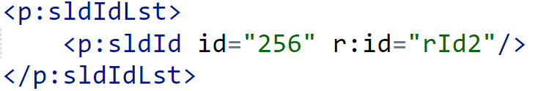
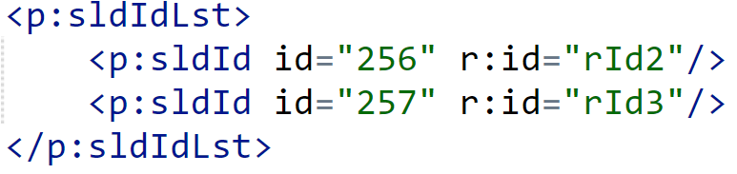
ppt2의 Presentation.xml 에 있는
Slide List 값을 수정
Slide2 의 id를 Slide List에 추가

Slide 31
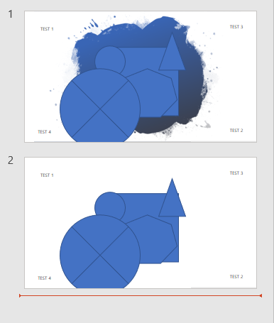
Ppt2에서 Slide 한 장이
더 추가 되었다.!!

Slide 32
Q & A

